Slide 1

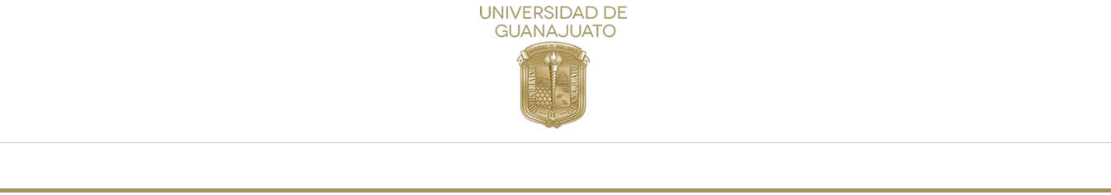
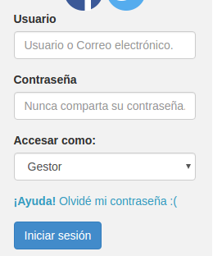

SISTEMA PARA EL CONTROL DEL INVENTARIO PARA EL MATERIAL DE CAADI
Departamento de Estudios Multidisciplinarios Sede Yuriria
Colonia Yacatitas, C.P. 38940
Yuriria, Gto., Mexico
Tel: +52 (445) 458 90 40. Exts: 1703, 1709, 1706 y 1718.
dem@ugto.mx

Slide 2


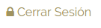
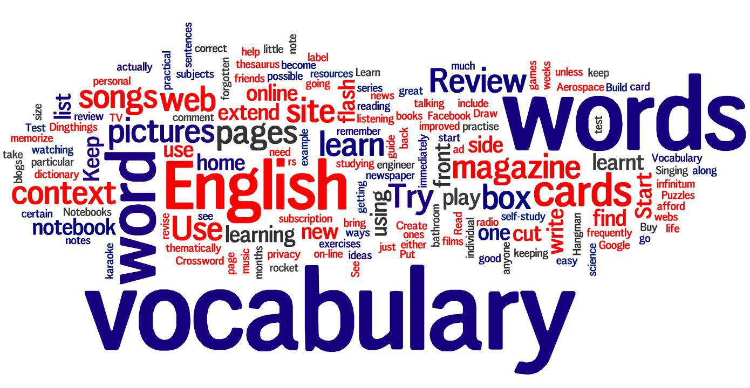
Inicio
Administrar
Reportes
BIENVENIDO AL SISTEMA PARA EL CONTROL DEL INVENTARIO PARA EL MATERIAL DE CAADI
Departamento de Estudios Multidisciplinarios Sede Yuriria
Colonia Yacatitas, C.P. 38940
Yuriria, Gto., Mexico
Tel: +52 (445) 458 90 40. Exts: 1703, 1709, 1706 y 1718.
dem@ugto.mx

Slide 3

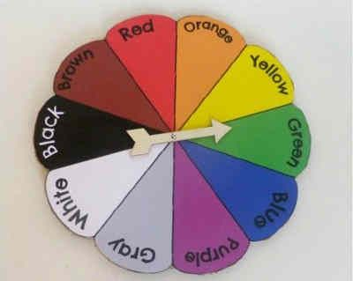
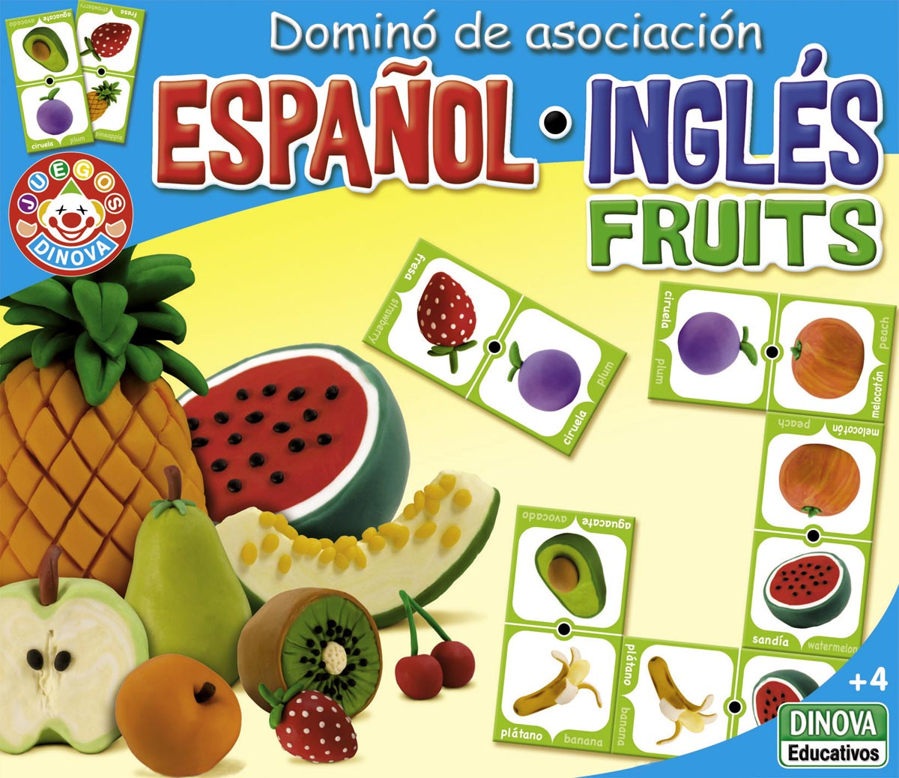
Inicio
Administrar
Reportes
Consultar
Modificar
Agregar
Eliminar
NOMBRE: Juego 1
HABILIDADES: Lectura, Auditiva y Conversacion
DURACION: 15 minutos
DESCRIPCION: Ruleta de colores, el alumno gira la ruleta y, al terminar de girar la
flecha, el color selecciona debera describir un objeto de ese color.
NOMBRE: Juego 2
HABILIDADES: Lectura, Vocabulario
DURACION: 10 minutos
DESCRIPCION: Tarjetas con frutas con su nombre tanto en ingles como en español. Es bueno
para que el estudiante aprenda nuevo vocabulario.
Departamento de Estudios Multidisciplinarios Sede Yuriria
Colonia Yacatitas, C.P. 38940
Yuriria, Gto., Mexico
Tel: +52 (445) 458 90 40. Exts: 1703, 1709, 1706 y 1718.
dem@ugto.mx

Slide 4
Inicio
Administrar
Reportes
Consultar
Modificar
Agregar
Eliminar
NOMBRE: Juego 1
HABILIDADES: Lectura, Auditiva y Conversacion
DURACION: 15 minutos
DESCRIPCION: Ruleta de colores, el alumno gira la ruleta y, al terminar de girar la
flecha, el color selecciona debera describir un objeto de ese color.
NOMBRE: Juego 2
HABILIDADES: Lectura, Vocabulario
DURACION: 10 minutos
DESCRIPCION: Tarjetas con frutas con su nombre tanto en ingles como en español. Es bueno
para que el estudiante aprenda nuevo vocabulario.
Departamento de Estudios Multidisciplinarios Sede Yuriria
Colonia Yacatitas, C.P. 38940
Yuriria, Gto., Mexico
Tel: +52 (445) 458 90 40. Exts: 1703, 1709, 1706 y 1718.
dem@ugto.mx

Slide 5
Inicio
Administrar
Reportes
Consultar
Modificar
Agregar
Eliminar
NOMBRE: Juego 1
HABILIDADES: Lectura, Auditiva y Conversacion
DURACION: 15 minutos
DESCRIPCION: Ruleta de colores, el alumno gira la ruleta y, al terminar de girar la
flecha, el color selecciona debera describir un objeto de ese color.
NOMBRE: Juego 2
HABILIDADES: Lectura, Vocabulario
DURACION: 10 minutos
DESCRIPCION: Tarjetas con frutas con su nombre tanto en ingles como en español. Es bueno
para que el estudiante aprenda nuevo vocabulario.
Departamento de Estudios Multidisciplinarios Sede Yuriria
Colonia Yacatitas, C.P. 38940
Yuriria, Gto., Mexico
Tel: +52 (445) 458 90 40. Exts: 1703, 1709, 1706 y 1718.
dem@ugto.mx

Slide 6
Inicio
Administrar
Reportes
Consultar
Modificar
Agregar
Eliminar
PUEDES MODIFICAR LOS SIGUIENTES DATOS:
NOMBRE: Juego 1
HABILIDADES: Lectura, Auditiva y Conversacion
DURACION: 15 minutos
DESCRIPCION: Ruleta de colores, el alumno gira la ruleta y, al terminar de girar la
flecha, el color selecciona debera describir un objeto de ese color.
AÑO DE PUBLICACION:
CREADO POR:
Cambiar foto
Departamento de Estudios Multidisciplinarios Sede Yuriria
Colonia Yacatitas, C.P. 38940
Yuriria, Gto., Mexico
Tel: +52 (445) 458 90 40. Exts: 1703, 1709, 1706 y 1718.
dem@ugto.mx

Slide 7
Inicio
Administrar
Reportes
Departamento de Estudios Multidisciplinarios Sede Yuriria
Colonia Yacatitas, C.P. 38940
Yuriria, Gto., Mexico
Tel: +52 (445) 458 90 40. Exts: 1703, 1709, 1706 y 1718.
dem@ugto.mx

